Slide 1

Το Εικονογραφημένο Βιβλίο στην Προσχολική Εκπαίδευση
Ενότητα 1.1: Συναισθήματα
Αγγελική Γιαννικοπούλου
Τμήμα Εκπαίδευσης και Αγωγής στην Προσχολική Ηλικία (ΤΕΑΠΗ)

Slide 2

Διδακτική Πρακτική
Διδακτική Πρακτική:
Σωτηρία Παπαποστόλη.
Βιβλίο: Bucay, Jorge. Ο αλυσοδεμένος ελέφαντας / Χόρχε Μπουκάι · μετάφραση Κρίτων Ηλιόπουλος · εικονογράφηση Γκούστι. - 1η έκδ. - Αθήνα: Opera, 2011.
[1]

Slide 3
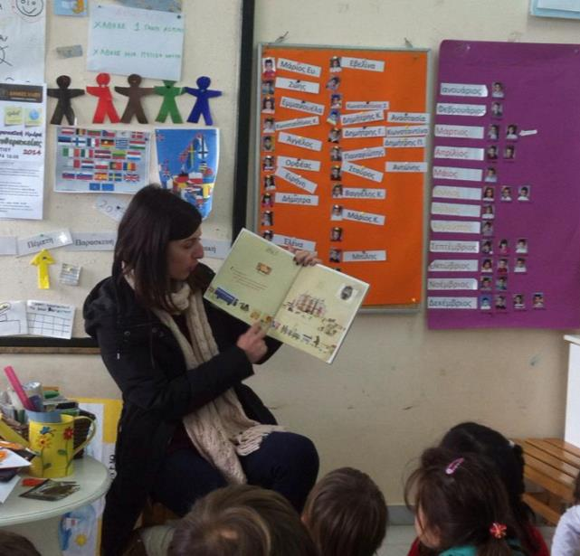
Κατά την ανάγνωση
Κατά την ανάγνωση του βιβλίου, τα παιδιά παρατήρησαν και σχολίασαν την αλυσίδα που ήταν δεμένος ο ελέφαντας.
Πώς νομίζετε πως ένιωθε ο ελέφαντας;
  Στεναχωρημένος.
  Φυλακισμένος.

Slide 4
Μετά την ανάγνωση
Αφού ολοκληρώθηκε η ανάγνωση του βιβλίου, είδαμε ορισμένες εικόνες από ζώα φυλακισμένα και ζώα ελεύθερα στη φύση.
Σε κάθε εικόνα τα παιδιά έλεγαν πώς νόμιζαν πως ένιωθαν τα ζώα. Η άποψή τους ήταν κατά κύριο λόγο πως τα ζώα που ήταν ελεύθερα στη φύση ήταν χαρούμενα ενώ στο τσίρκο στεναχωρημένα.

Slide 5
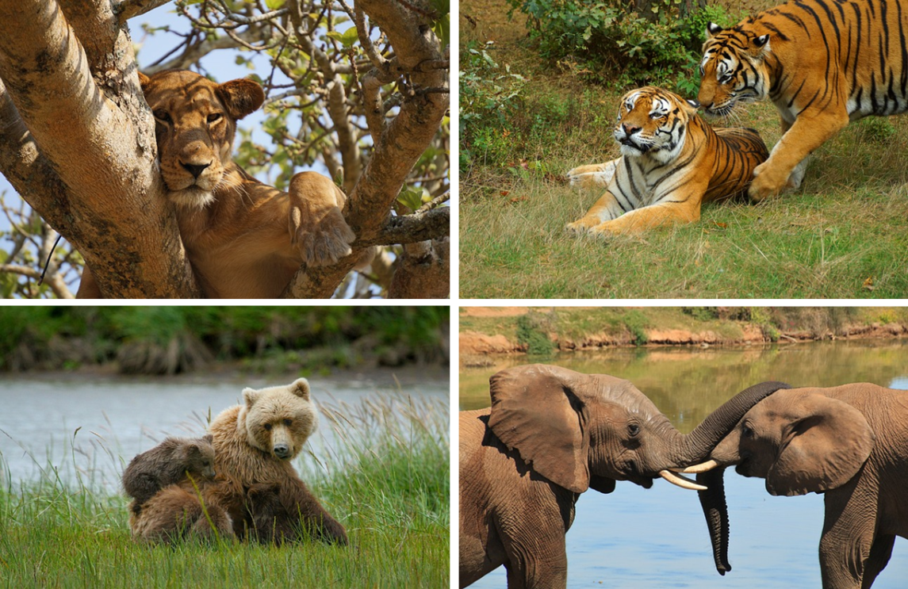
Εικόνες (1/2)
[2]

Slide 6
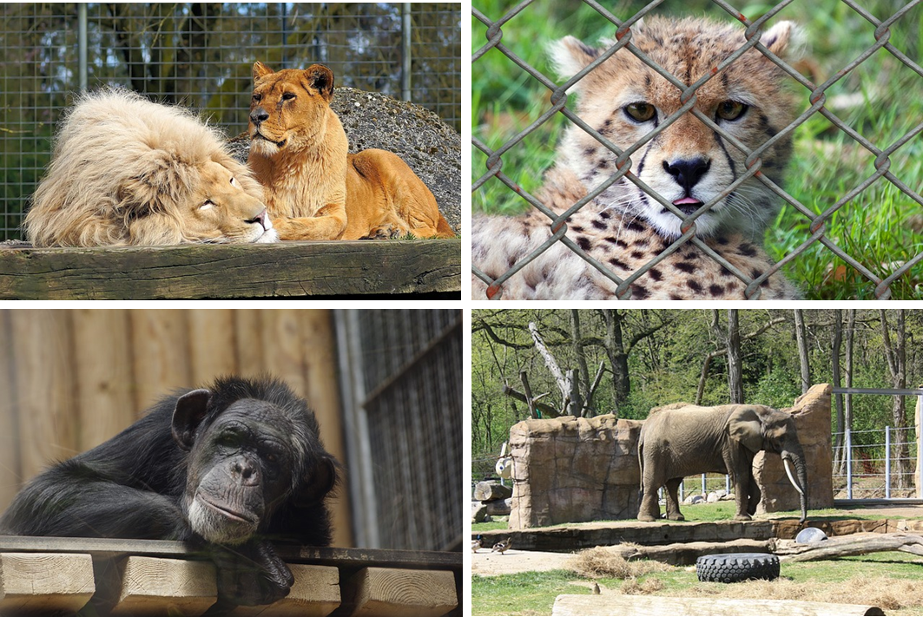
Εικόνες (2/2)
[3]

Slide 7
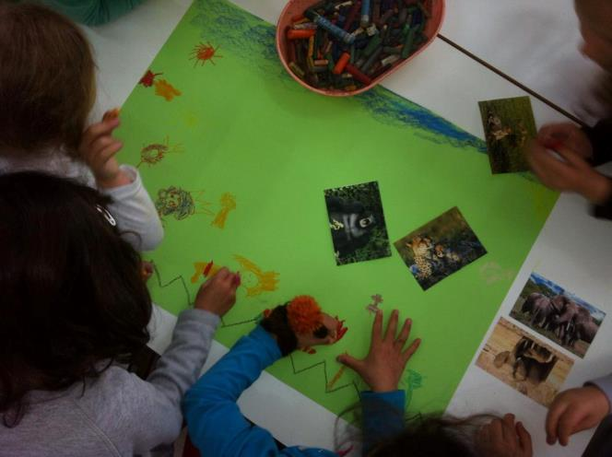
Χωρισμός σε ομάδες
Έπειτα, χωριστήκαμε σε τέσσερις ομάδες και κάθε ομάδα πήρε από ένα χαρτόνι. Κολλήσαμε χωριστά τα χαρούμενα και χωριστά τα λυπημένα ζώα. Συμπληρώσαμε τα ταμπλό με δικές μας ζωγραφιές.

Slide 8
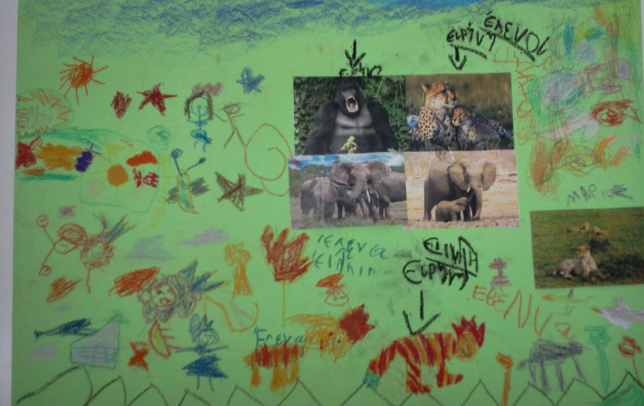
Τα έργα των παιδιών (1/2)
Χαρούμενα ζώα στη φύση.

Slide 9
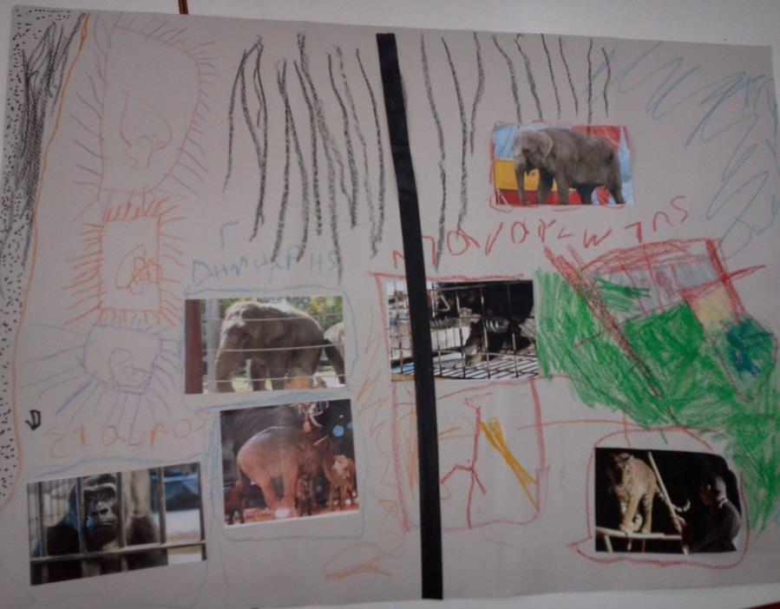
Τα έργα των παιδιών (2/2)
Φυλακισμένα ζώα.

Slide 10

Χρηματοδότηση
Το παρόν εκπαιδευτικό υλικό έχει αναπτυχθεί στo πλαίσιo του εκπαιδευτικού έργου του διδάσκοντα.
Το έργο «Ανοικτά Ακαδημαϊκά Μαθήματα στο Πανεπιστήμιο Αθηνών» έχει χρηματοδοτήσει μόνο την αναδιαμόρφωση του εκπαιδευτικού υλικού.
Το έργο υλοποιείται στο πλαίσιο του Επιχειρησιακού Προγράμματος «Εκπαίδευση και Δια Βίου Μάθηση» και συγχρηματοδοτείται από την Ευρωπαϊκή Ένωση (Ευρωπαϊκό Κοινωνικό Ταμείο) και από εθνικούς πόρους.

Slide 11
Σημειώματα

Slide 12
Σημείωμα Ιστορικού Εκδόσεων Έργου
Το παρόν έργο αποτελεί την έκδοση 1.0.

Slide 13
Σημείωμα Αναφοράς
Copyright Εθνικόν και Καποδιστριακόν Πανεπιστήμιον Αθηνών, Αγγελική Γιαννικοπούλου 2015. Σωτηρία Παπαποστόλη, Αγγελική Γιαννικοπούλου. «Το Εικονογραφημένο Βιβλίο στην Προσχολική Εκπαίδευση. Συναισθήματα. Ο αλυσοδεμένος ελέφαντας». Έκδοση: 1.0. Αθήνα 2015. Διαθέσιμο από τη δικτυακή διεύθυνση: http://opencourses.uoa.gr/courses/ECD5/.

Slide 14

Σημείωμα Αδειοδότησης
Το παρόν υλικό διατίθεται με τους όρους της άδειας χρήσης Creative Commons Αναφορά, Μη Εμπορική Χρήση Παρόμοια Διανομή 4.0 [1] ή μεταγενέστερη, Διεθνής Έκδοση. Εξαιρούνται τα αυτοτελή έργα τρίτων π.χ. φωτογραφίες, διαγράμματα κ.λπ., τα οποία εμπεριέχονται σε αυτό και τα οποία αναφέρονται μαζί με τους όρους χρήσης τους στο «Σημείωμα Χρήσης Έργων Τρίτων».
[1] http://creativecommons.org/licenses/by-nc-sa/4.0/
Ως Μη Εμπορική ορίζεται η χρήση:
που δεν περιλαμβάνει άμεσο ή έμμεσο οικονομικό όφελος από τη χρήση του έργου, για τον διανομέα του έργου και αδειοδόχο.
που δεν περιλαμβάνει οικονομική συναλλαγή ως προϋπόθεση για τη χρήση ή πρόσβαση στο έργο.
που δεν προσπορίζει στον διανομέα του έργου και αδειοδόχο έμμεσο οικονομικό όφελος (π.χ. διαφημίσεις) από την προβολή του έργου σε διαδικτυακό τόπο.
Ο δικαιούχος μπορεί να παρέχει στον αδειοδόχο ξεχωριστή άδεια να χρησιμοποιεί το έργο για εμπορική χρήση, εφόσον αυτό του ζητηθεί.

Slide 15
Διατήρηση Σημειωμάτων
Οποιαδήποτε αναπαραγωγή ή διασκευή του υλικού θα πρέπει να συμπεριλαμβάνει:
  το Σημείωμα Αναφοράς,
  το Σημείωμα Αδειοδότησης,
  τη δήλωση Διατήρησης Σημειωμάτων,
  το Σημείωμα Χρήσης Έργων Τρίτων (εφόσον υπάρχει),
μαζί με τους συνοδευτικούς υπερσυνδέσμους.

Slide 16
Σημείωμα Χρήσης Έργων Τρίτων
Το Έργο αυτό κάνει χρήση των ακόλουθων έργων:
Εικόνα 1: Εξώφυλλο του βιβλίου «Ο αλυσοδεμένος ελέφαντας» / Χόρχε Μπουκάι · μετάφραση Κρίτων Ηλιόπουλος · εικονογράφηση Γκούστι. - 1η έκδ. - Αθήνα: Opera, 2011. Biblionet.
Εικόνα 2: Λιοντάρι, Τίγρη, Ελέφαντας, Αρκούδα, CC0 Public Domain, Pixabay.
Εικόνα 3: Λιοντάρια, Τσιτάχ, Χιμπατζής, Ελέφαντας σε ζωολογικό κήπο. CC0 Public Domain, Pixabay.

